Slide 1


清华大学-东风商用车智能驾驶联合研究中心
子课题四
商用车新能源双桥电驱动技术开发
2025/12/12
Notes:
各位领导、老师上午好

Slide 2
1 二期功能开发清单
商用车新能源双桥电驱动技术开发
根据智驾系统对双桥电驱动系统对动态响应的性能要求，开发、集成并验证一套高效、稳定、安全的双桥电驱系统控制策略，实现包括融合智驾的电驱动系统预调控制、新能源双桥电驱动性能优化与主挂制动解耦等多项核心功能
任务 | 内容 | 指标
融合智驾的底盘 预调控制 | 根据智驾系统、地图导航等模块提供的预见性的道路坡度、目标车辆位置及运动状态等信息，对两驱动桥的驱动力和制动力进行预先调整，以提升车辆在自适应巡航工况下的整车运行效率 | 1.基于本功能实现80km/h定速巡航时，车辆坡度变化路段工况速度波动幅值最大值较功能应用前减小10% 2. 基于本功能实现80km/h定速巡航时，车辆的加速度变化率≤5m/s³
新能源双桥电驱动性能优化 | ①双桥基础驱动、制动分配：根据加速需求计算动态轴荷，对双驱动桥的驱动力矩进行动态分配，实现车辆驱动性能优化；根据整车制动需求，通过电机制动力矩快速响应弥补气压制动响应速度不足，根据动态轴荷、电池荷电状态等进行双桥电机间制动力矩分配，优化车辆制动响应时间 | 1. 低附路况（附着系数约为0.3），车辆0~40km/h起步直线，加速时间减少5% 2. 车辆满载在路面附着≥0.8，60km/h~0直线制动工况下，电机提供的最大制动减速度≥0.15g

Slide 3
1 二期功能开发清单
商用车新能源双桥电驱动技术开发
任务 | 内容 | 指标
新能源双桥电驱动性能优化 | ② 驱制动协调稳定性控制：基于双电驱桥与EBS系统对整车驱动力与制动力进行协同控制，提升车辆的行驶稳定性 | 1. 牵引车在定圆转向工况达到侧向加速度0.35g的条件下，车速提高5%
 | ③ AMT自适应调节：基于历史行驶数据，建立面向四挡AMT变速箱换挡线自学习模型，对换挡线等标定参数进行自学习和优化，同时根据驱动需求切换单/双桥驱动模式，提升车辆巡航能效 | 1. 在满足高速巡航工况下的驱动功率需求条件下，实现根据驱动需求切换单/双桥驱动形式
主挂制动解耦 | 在路面平整、空间开阔等良好工况条件下，需利用电机反拖制动实现主车和挂车的部分解耦，在维持挂车安全稳定的前提下最大化采用电机制动，实现节能 | 1.在附着充分路面下，进行60km/h-0k直线制动（过程中无转向干预），制动过程中挂车不超过车道线包络 2.车辆满载在主挂解耦模式下以0.2g减速度进行60km/h~0行车制动，较主挂未解耦情况的能量回收率提升5%

Slide 4
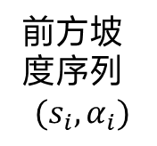
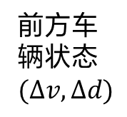
2 二期功能开发进展
融合智驾的电驱动系统预调控制
方案：通过预见性工况决策切换控制模式，利用PID与预见性规则计算目标加速度，并经加速度变化率限制实现平顺跟车或定速巡航
感知模块
预见性工况决策模块
定速巡航模式
前方坡度序列
$$(s_{i},α_{i})$$
坡底：坡度值首次超过阈值的位置
基础PID控制器 a_PID
预见性上坡加/ 减速规则
输入
当前坡度
纵向加速度
车速
巡航车速
前方坡度序列
电机状态反馈
输出
总驱动扭矩
坡顶：坡度值从高值回落到0的位置
目标加速度 a_des = a_PID + a_boost
加速度变化率限制
前方车辆状态
$$(Δv,Δd)$$
预判与提前介入：设定一个预加载距离，逐渐提升加速度
基于时距的ACC控制器
基础PID控制器 a_PID
考虑前车加速度以及坡度
转矩需求 计算
目标加速度 a_total = a_PID + a_ff + a_boost
前驱动桥
双桥扭矩规则分配模块
状态反馈
后驱动桥

Slide 5
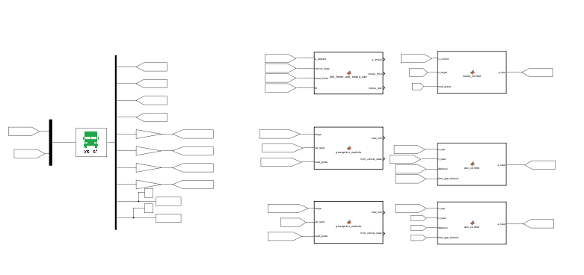
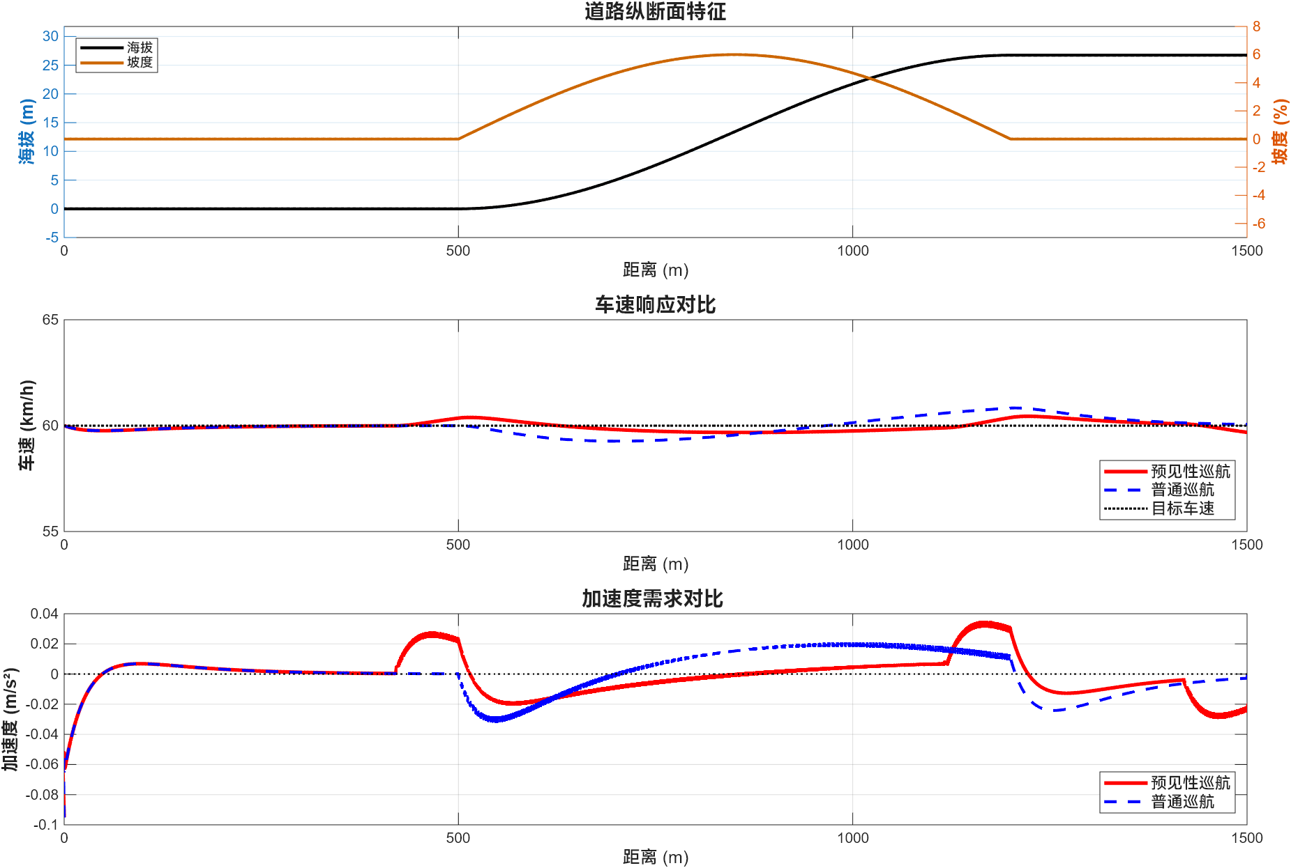
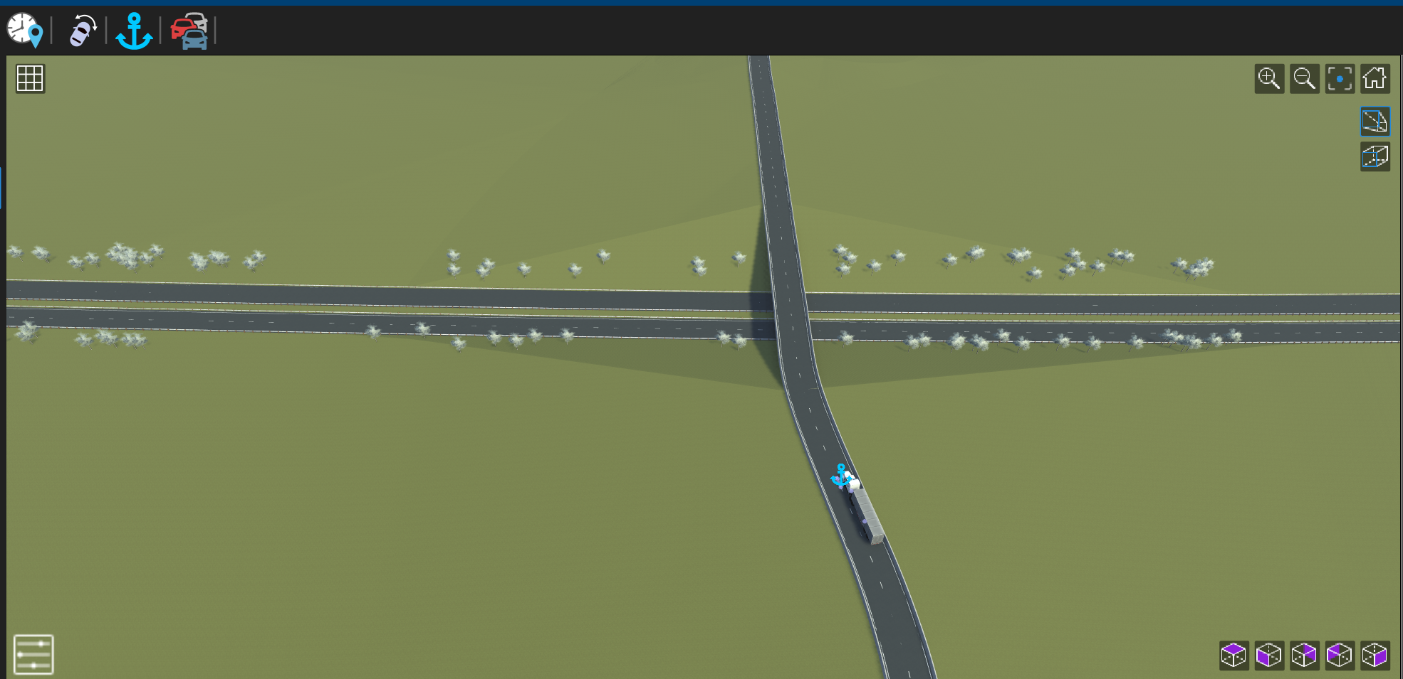

2 二期功能开发进展
融合智驾的电驱动系统预调控制
感知信息处理
速率限制
基础车辆模型
预见性工况决策
跟车/巡航模式

Slide 6
2 二期功能开发进展
双桥基础驱动分配
方案：设置有驱动模式切换策略：可在依据动态轴荷分配扭矩以最大化牵引力与遵循电机效率MAP进行转矩分配以实现最优能耗之间进行调节
输入
双桥驱动模式
驱动踏板开度
车速
轮速
路面附着系数
所有电机状态反馈（转矩/转速）
输出
电机1扭矩
电机2扭矩
单双桥切换模块
模式选择
动力模式
计算动态轴荷
驾驶员
经济模式
驱动需求功率计算
计算前后桥力矩分配比例
车辆
查询电机效率
MAP图
前/后桥驱动电机
双桥驱动转矩
指令安全校核
考虑地面附着的力矩安全边界限值

Slide 7
2 二期功能开发进展
单双桥切换
方案：综合考虑驾驶意图、功率需求与路面附着情况，并结合延时滞回策略，实现在满足驱动需求下的单/双桥驱动模式安全切换
输入
驱动踏板开度
方向盘转角
车速
轮速
坡度
横摆角速度
滑移率
电机状态反馈
输出
单双桥驱动模式
驾驶员
安全性 评估
否
驱动需求功率计算
MAP图查询
驾驶意图
解析
6×4 全驱动桥驱动
是
单电机与双电机效率计算
路面附着系数 过低
起步/加速
经济性 评估
驱动轮滑移率 过高
爬坡
定速巡航
6×2 前驱动桥驱动
重载
跟车
车辆
延时、滞回策略防止频繁切换
强制双桥
指令安全校验
双桥驱动模式
单桥驱动模式
6×2 后驱动桥驱动

Slide 8
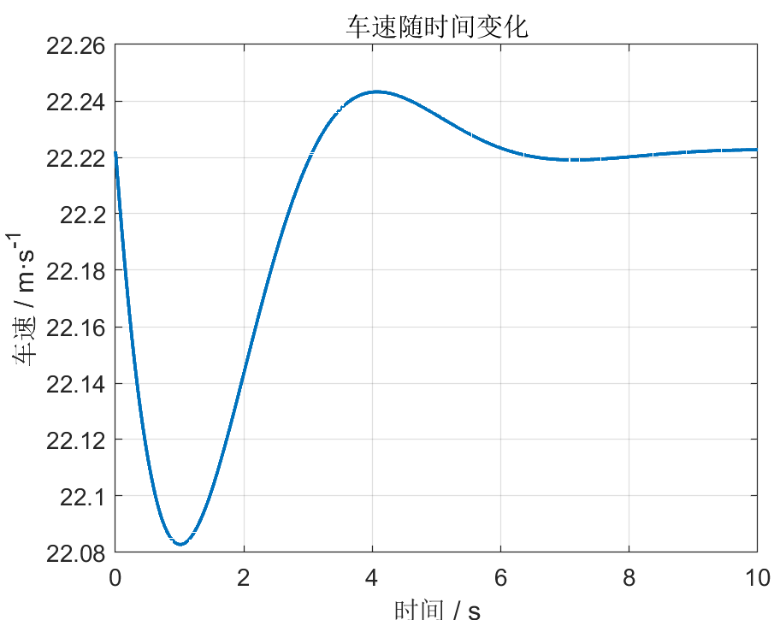
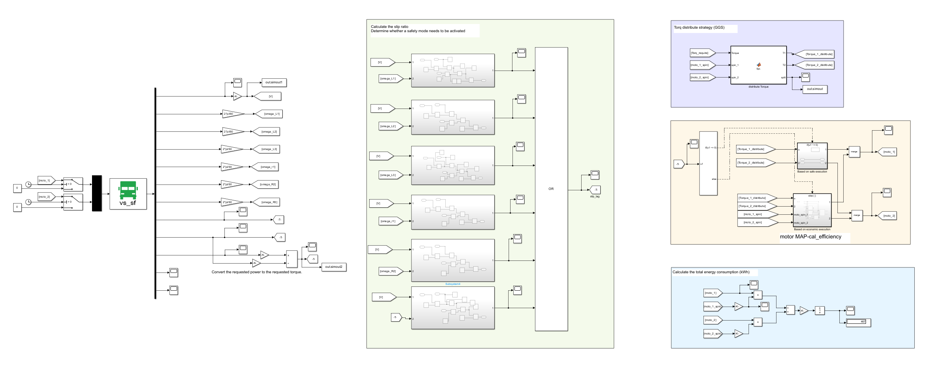
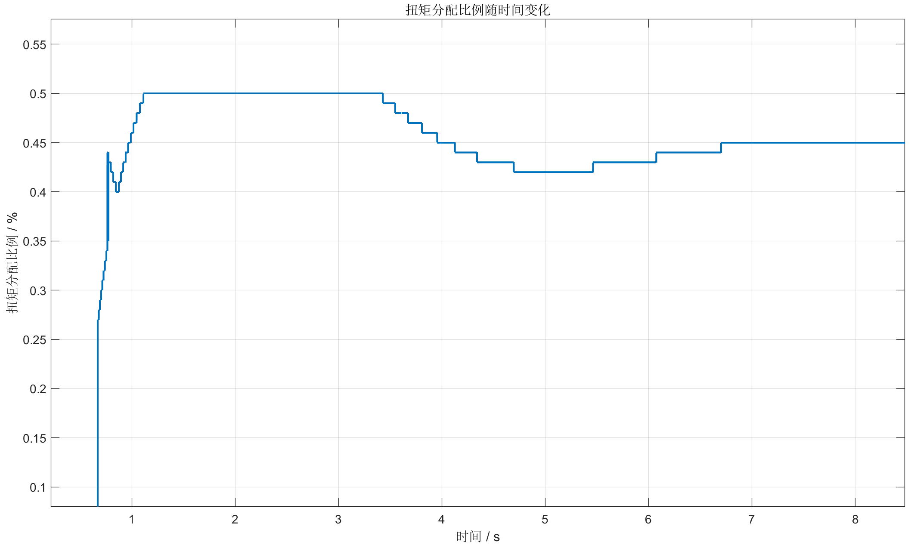
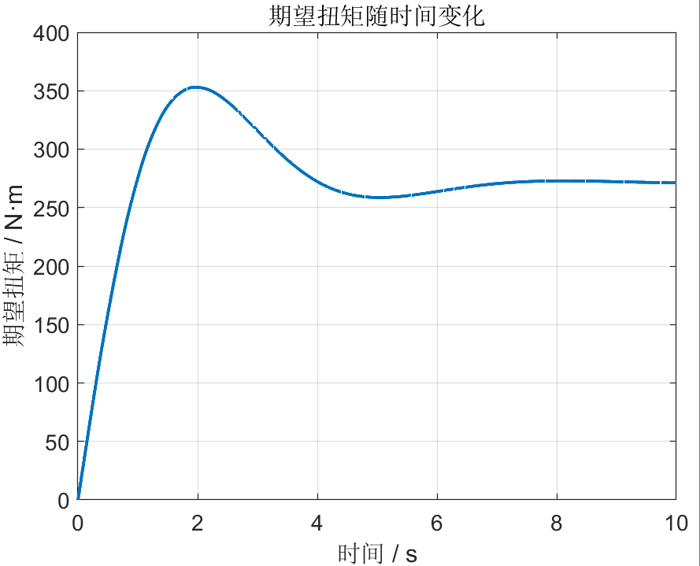
2 二期功能开发进展
双桥基础驱动分配
基础车辆模型
滑移率判断模块
扭矩分配模块
车速
前轴分配扭矩占比
需求扭矩

Slide 9
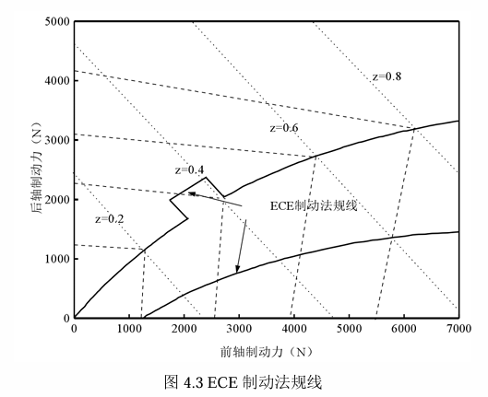
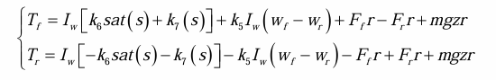
2 二期功能开发进展
双桥基础制动分配
需求：车辆满载在路面附着≥0.8，60km/h~0 直线制动工况下，电机提供的最大制动减速度≥0.15g
方案：通过滑模控制分配前后轴力矩，并使用电机力矩补偿气压制动力矩，优化车辆制动响应时间
前后轴力矩分配
ECE制动法规线
驾驶意图解析
在I曲线的基础上，使用滑模控制分配前后轴制动力矩
制动需求
传感器信号
车速信息
气压，电机力矩分配
电池荷电状态
气压制动力矩
实际动力矩
电流控制指令
总制动力矩指令
制动力矩需求
自适应模糊调节控制器
电机力矩
电机目标力矩

Slide 10
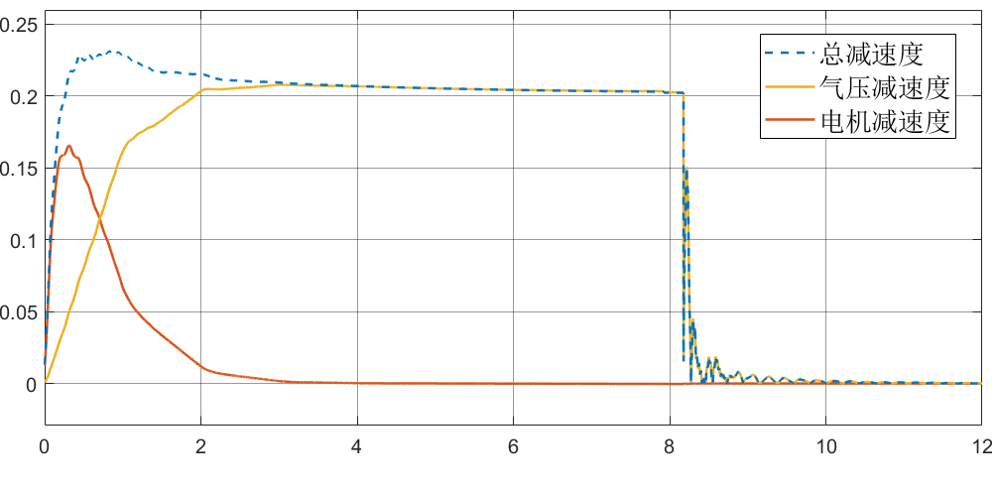
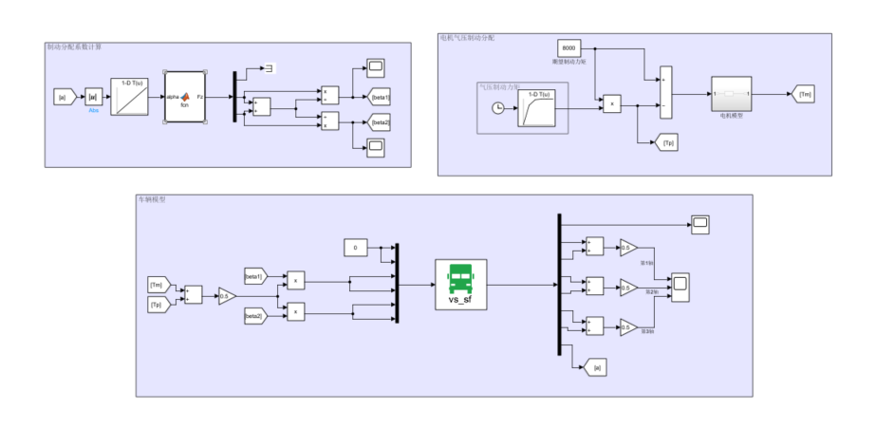
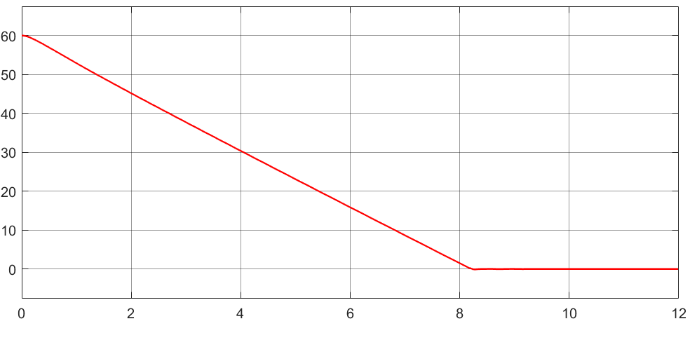
2 二期功能开发进展
双桥基础制动分配
前后轴制动力矩分配
电机制动力矩分配
减速度(g)
时间(s)
车速(km/h)
基础车辆模型
时间(s)

Slide 11
2 二期功能开发进展
驱制动协调稳定性控制
方案：上层通过横摆角速度PID控制器，根据驾驶员转向输入和车辆实际横摆角速度计算附加横摆力矩；下层则进行驱制动协调转矩分配，根据上层给定附加横摆力矩，在双电驱桥与EBS系统之间协同分配驱动力和制动力矩
此功能要求EBS系统开放接口：必须支持通过VCU独立调节EBS各个通道压力，例如通道压力接口、ABS/ESP激活标志等
输入
前轮转角
总需求转矩
车速
轮速
横摆角速度
电机反馈状态（转矩/转速）
输出
电驱桥驱动指令
气压制动指令
转向指令
期望横摆
角速度计算
期望横摆角速度
上层：
横摆角速度
PID控制器
驱动模式：
保证充足动力的同时利用EBS和电驱桥的协调提供附加横摆力矩
驾驶员
实际横摆角速度
车速
附加横摆力矩
制动压力-力矩标定
油门指令
制动指令
EBS通道压力
车辆
下层：
驱制动协同
转矩分配
制动模式：
使用EBS进行制动辅以
保证制动高效稳定
六轮垂向载荷
转矩映射
总需求转矩

Slide 12
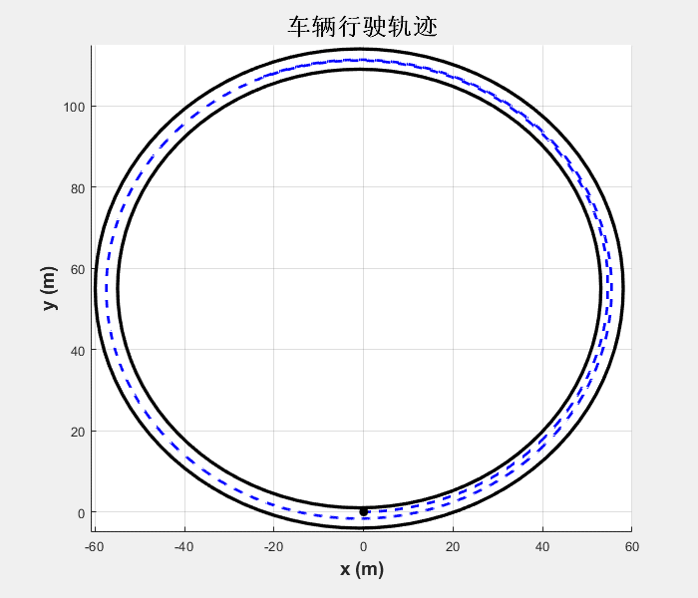
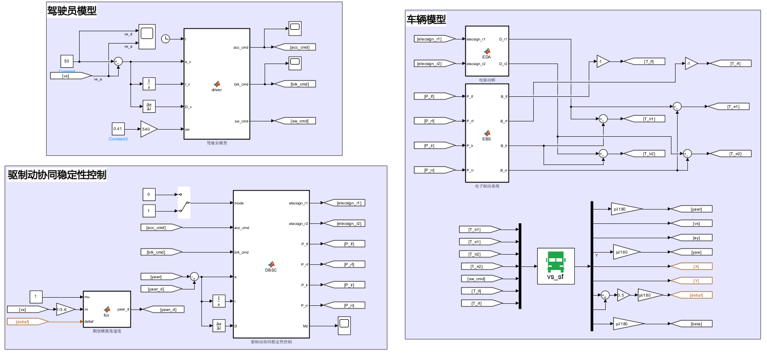
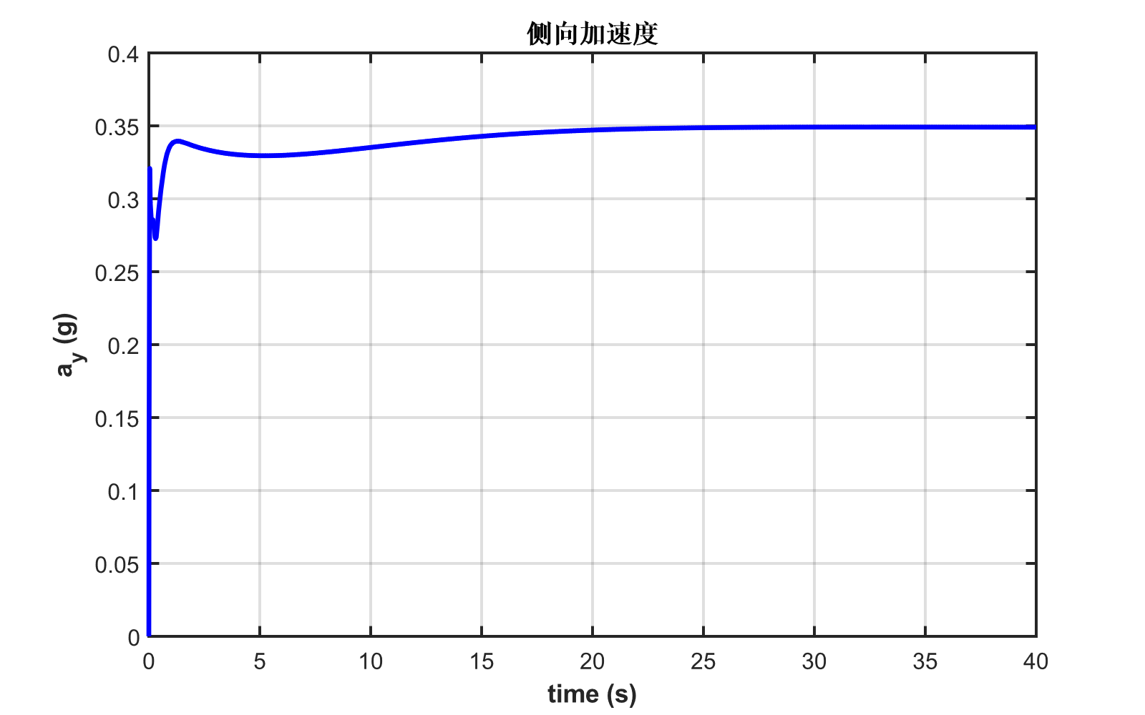
2 二期功能开发进展
制动协调稳定性控制
工况：50km/h定圆转向

Slide 13
2 二期功能开发进展
主挂解耦
方案：基于动态轴荷计算初始制动力，并根据转移比例将挂车制动力解耦，重新分配给牵引车的电机制动系统，实现回收更多的能量
此功能要求EBS系统开放接口：必须支持通过VCU独立调节EBS各个通道压力，例如挂车通道压力接口、牵引车各通道压力接口、ABS/ESP激活标志等
输入
制动踏板开度
计划转移比例
车速
轮速
电机反馈状态（转矩/转速）
输出
电机再生制动扭矩指令
牵引车气压制动指令
挂车制动指令
初始参数
需求与轴荷计算
系统级制动力解算
车轮级制动力解算
安全校核
车辆参数
总制动力需求
计算挂车转移量
EBS通路
总制动力校核
静态轴荷计算
挂车实际制动力
电机通路
减速度误差检查
制动轴荷转移
目标减速度
牵引车电机制动
左右轮分配
各轮制动力≥0
初始制动力分配
制动力转移 比例
根据动态轴荷分配
牵引车摩擦制动
车轮制动扭矩
物理约束验证

Slide 14
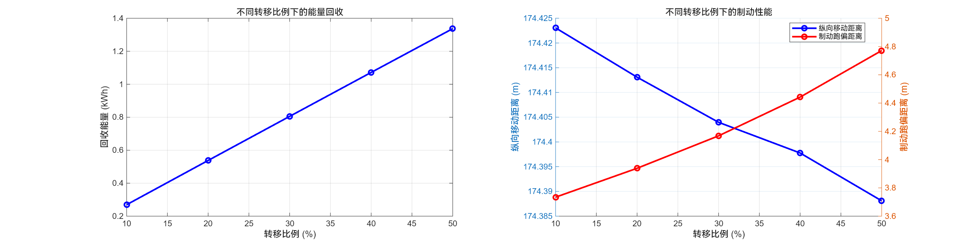
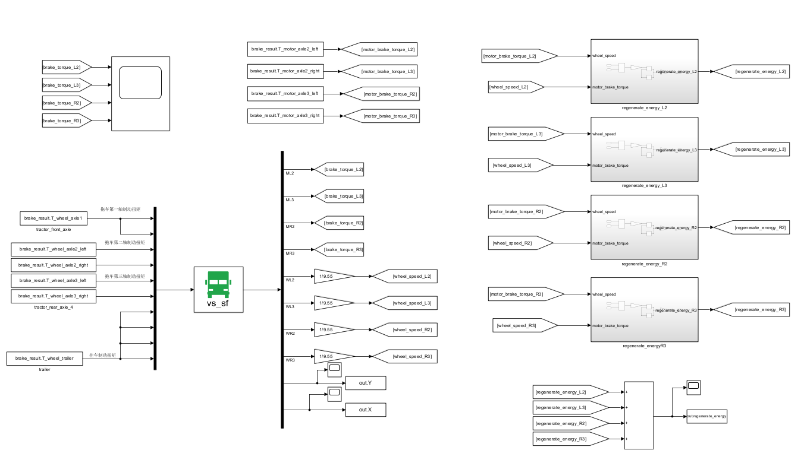
2 二期功能开发进展
主挂解耦
工况：80km/h→0
主挂解耦策略
基础车辆模型

